Slide 1

Воспитание подростка
Notes:
Воспитание подростка — нелегкая задача, и сегодня большинство родителей, а число таких родителей увеличивается год от года, сталкивается с огромными трудностями. Количество самоубийств среди подростков так сильно возросло, что это стало сейчас второй по важности причиной смертности людей в возрасте от 14 до 20 лет. В последние несколько лет уровень подростковой преступности, детской беременности, наркомании и заражения болезнями, передаваемыми половым путем, невероятно увеличились. Чувство отчаяния все сильнее овладевает сердцами.

Slide 2

Неподготовленность родителей…
Notes:
В чем же дело? Причиной такого положения является неподготовленность родителей, они не имеют четкого представления о том, как надо обращаться со своими подростками. Большинство родителей неправильно понимают, что такое подростковый период и чего им следует ожидать в это время от своих детей.
Хотя практически все родители действительно любят своих детей, тем не менее они не знают, как выразить эту любовь, чтобы подростки чувствовали, что их любят и понимают. Но те, кто по-настоящему хочет дать своим подросткам любовь, в которой они так нуждаются, могут научиться этому.

Slide 3

ПОДРОСТКИ - ЭТО ЕЩЕ ДЕТИ
Notes:
Подростки — это дети, которые находятся на пути к взрослой жизни. Это еще не юноши и девушки, и их потребности, в том числе и духовные, — это еще потребности детей. Одна из самых распространенных ошибок окружающих (родителей, учителей) состоит в том, что они считают подростков взрослыми людьми (молодыми, но взрослыми).
А ведь подросткам, как и всем детям, необходимо знать, что их любят и принимают такими, как они есть, что о них заботятся, что они кому-то небезразличны. Этого часто не понимают даже те, кто призван заниматься вопросами воспитания молодежи.

Slide 4

Низкая самооценка
Notes:
Сегодня слишком многим подросткам кажется, что они никому не нужны. Отсюда и ощущение собственной ненужности, незащищенности, безнадежности, а также низкая самооценка.

Slide 5

Апатичное поколение
Notes:
Современных подростков иногда называют “апатичным поколением”. Эта апатия лежит на поверхности, а под ней — озлобленность и смятение. Почему это так? Да потому, что большинство подростков недооценивает себя, считая ненужными и ни к чему не пригодными. Такая точка зрения — естественный результат дефицита любви, тепла и нежности.

Slide 6
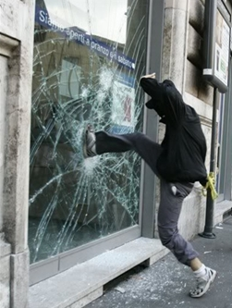
Депрессия и преступность
Notes:
У апатии есть два самых страшных последствия — депрессия и преступность. Равнодушные ко всему окружающему, подростки легко становятся жертвами бесчестных людей, использующих их в своих интересах. Такие дети особенно подвержены влиянию тех, кто не в ладах с законом.
В результате общество становится все более озлобленным, а раздражение людей подчас направляется не только против молодежных авторитетов, но и против властей. Для демократического общества, где безопасность опирается на доверие и чувство личной ответственности, это может быть опасным. Однако возможность уберечь наших подростков от равнодушия и вырастить здоровое, энергичное и созидающее поколение все же есть

Slide 7
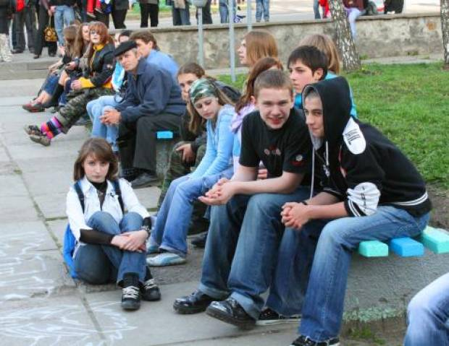
ВЛИЯНИЕ СЕМЬИ
Notes:
Сегодня воспитывать подростка очень трудно. Ведь большую часть времени они находятся под влиянием других людей: школьных учителей, сверстников, соседей, телеведущих развлекательных программ.
В этом кроется одна из важнейших причин всех наших трудностей.
Многие родители чувствуют, что их некомпетентность, неподготовленность к выполнению родительских обязанностей сводит на нет любые их усилия. Но, с другой стороны, очевидно, что семья все еще оказывает огромное влияние на детей.

Slide 8

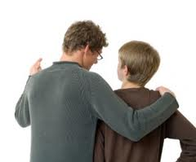
влияние семьи
Notes:
Именно семья может создать для подростка атмосферу душевного комфорта, помочь ему почувствовать свою защищенность, уверенность в себе, научить его правильно относиться к взрослым, сверстникам и маленьким детям и правильно реагировать в нестандартных ситуациях. Несмотря на множество людей и обстоятельств, оказывающих влияние на подростка, самым серьезным является влияние семьи.

Slide 9

Любовь!
Notes:
Подросток может быть выше, красивее, сильнее своих родителей, он может перерасти их еще в каких-либо отношениях, но внутренне, по эмоциональному складу, он остается ребенком и ему по-прежнему необходимо чувствовать себя любимым своими родителями. Если же у него нет неоспоримых доказательств этой любви, он перестает стремиться быть лучше и в результате становится неспособным реализовать себя, то есть выявить свои лучшие качества.

Slide 10

Безусловная и полная любовь родителей!
Notes:
Очень немногим подросткам действительно повезло, и они получают эту настоящую, безусловную и полную любовь своих родителей. Несомненно, большинство родителей по-настоящему любят своих подростков и полагают, что им отлично удается выражать эту любовь. И это, конечно же, самое большое их заблуждение, потому что почти все они вообще никак не проявляют ее. Они просто-напросто не знают, как это делается.
очень часто причиной конфликтов и непонимания (или обстоятельством, усугубляющим эти ситуации) является именно ощущение, что родители их не любят.

Slide 11

Превращение подростков в приятных и достойных юношей и девушек!
Notes:
Мы постараемся помочь родителям понять, что значит любить своих подростков так, чтобы они стремились к лучшему, стремились вырасти хорошими людьми.
Лично я очень люблю подростков. Они очень дороги и близки мне, потому что, получая то, что им необходимо, они дарят нам столько радости и сердечной открытости, что иногда сердце разрывается от благодарности и любви к ним.
Да, разумеется, порой подростки доставляют нам и мучительные минуты, становясь серьезным испытанием нашей выдержки и терпения, заставляя нас терять хладнокровие и душевное равновесие. Тогда нам кажется, что мы просто не в состоянии удовлетворять их потребности, и хочется все бросить и убежать.
Дорогие родители, забудьте об этом, держитесь. Будьте стойкими! Ваше упорство поможет вам одолеть все невзгоды.
К тому же какое это глубокое, ни с чем не сравнимое наслаждение — видеть чудо превращения наших подростков в приятных и достойных юношей и девушек. Но надо быть реалистами — само по себе это не происходит. Приходится платить дорогую цену.

Slide 12

Чувство вины
Notes:
Мы все совершаем ошибки, и как не существует идеальных детей, так нет и идеальных родителей. Нельзя, чтобы чувство вины за прошлые ошибки мешало вам в воспитании ваших детей.

Slide 13

Здоровье
Notes:
Большинство подростковых проблем может быть частично или полностью решено, если исчезнет натянутость во взаимоотношениях детей и родителей. Однако причиной или поводом к возникновению некоторых из проблем могут являться заболевания нервной системы, к примеру депрессия. В этих случаях проблемы со здоровьем должны быть устранены прежде, чем вы начнете исправлять ваши взаимоотношения.
Чаще же для разрешения проблем подростков не требуется профессиональной медицинской помощи, так как все может быть улажено, если родители научатся правильно выражать свою любовь к детям.

Slide 14

Семья
Notes:
Главная задача родителей — создать дружную и счастливую семью, на первом месте в этом деле должны быть отношения между супругами и только потом — отношения родителей с ребенком. Успех в достижении контакта с подростком во многом зависит от отношений между родителями. Супругам надо понимать, как важна сердечность и доверительность во взаимоотношениях между ними, ведь именно это и будет основой для достижения такой же духовной близости с подростком.

Slide 15
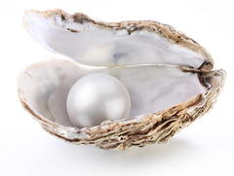
Общение
Notes:
Причиной всех проблем может быть, неумение обсуждать возникающие разногласия и приходить к единому мнению.
Общение — это цементный раствор, который удерживает брак от разрушения.
Книга - Божий проект счастливой семьи.

Slide 16
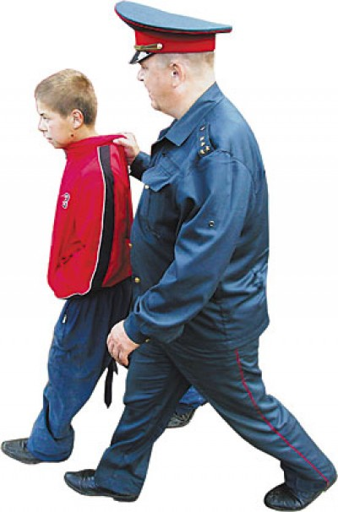
Причины возникновения проблем у подростков.
Notes:
не отрегулированные взаимоотношения между супругами становятся причиной возникновения проблем у подростков. Каждому подростку необходимы родители, чей брак надежен, полон взаимоуважения и любви.
А умение выражать свои эмоции, особенно отрицательные, имеет решающее значение в супружеских отношениях. Честный, откровенный разговор особенно много значит в трудные моменты стрессовых ситуаций и может даже определить, будет брак прочным или нет.

Slide 17

Дружная и крепкая семья
Notes:
Дорогие родители, если мы справимся с проблемами, которые способны расшатать брак, то как супруги мы вырастем. Если мы будем смотреть на свои супружеские обязанности как на обязательство всей жизни, мы будем жить в любви, взаимопонимании и уважении. Мы должны думать и поступать так, будто других путей, кроме ответственного исполнения своих супружеских обязанностей, просто не существует. Да, это труд, и труд тяжелый. Он требует выполнения обязанностей обоими супругами. Многие браки сейчас основаны на принципе “поживем-увидим”: “Мы попытаемся жить в браке, а если не получится — расстанемся”. Но ни один брак, основанный на таком принципе, не может быть удачным. Вы скажете, что браки на всю жизнь с безоговорочным исполнением всех супружеских обязанностей так редки, что реже и не бывает. Но вся наша жизнь держится на дружной и крепкой семье. Если это не возрождать и не поддерживать, семья как социальный институт просто обречена.

Slide 18
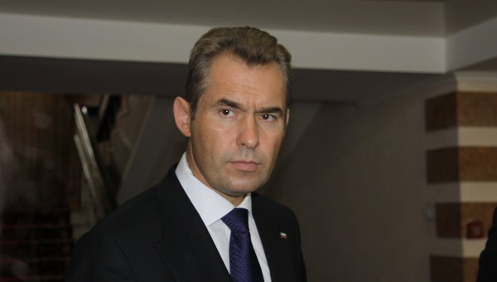

НЕПОЛНЫЕ СЕМЬИ
Notes:
Астахов: число неполных семей в РФ за последние годы возросло до 30%
"У нас, по данным статистики, число неполных семей выросло до 30%, всего их 6,2 миллиона. В стране 5,6 миллиона матерей одиночек и 634,5 тысячи отцов-одиночек", - сказал Астахов. При этом он отметил, что около 9,5 тысячи одиноких родителей самостоятельно воспитывают пять и более детей. Астахов добавил, что больше половины нерадивых родителей периодически не выплачивают своим детям алиментов, а каждый третий совсем не платит. "Ситуация катастрофическая, алименты не платят, такое количество брошенных детей при живых родителях и никакого содержания", - сказал уполномоченный.
Также он отметил, что наблюдается неблагополучная ситуация с подростковыми родами. Так, по его словам, в 2010 году 23,6 тысячи детей родилось у несовершеннолетних матерей, среди них большое число отказов от ребенка. "Ежегодно, только по официальным данным, производится более 76 тысяч абортов среди несовершеннолетних, по неофициальным данным их в три-четыре раза больше", - сказал Астахов.
Также он отметил, что в 2010 году выявлено почти 654,5 тысячи детей-сирот, из них почти 84 тысячи - это дети при живых родителях. "Такого никогда не было в нашей стране, ни после войны, ни после гражданской революции. Над этой проблемой мы будем работать совместно с Русской Православной церковью и со всеми людьми доброй воли", - сказал Астахов.
В свою очередь председатель Синодального отдела по церковной благотворительности и социальному служению РПЦ, епископ Смоленский и Вяземский Пантелеимон предложил уполномоченным чаще обращаться за помощью к священнослужителям.
"У Церкви большой потенциал по работе с многодетными семьями и детьми-сиротами", - сказал епископ.
Пятый съезд уполномоченных по правам ребенка проходит в Петербурге с 25 по 26 апреля. По данным пресс-службы Астахова, в съезде примут участие уполномоченные из 83 субъектов РФ, а также губернатор Санкт-Петербурга, представители федеральных ведомств, Русской православной церкви, общественных фондов и ученые.
РИА Новости http://ria.ru/society/20120426/635705515_999.html#ixzz2SaZl2OEw
Сегодня многие уверены, что мать или отец в одиночку не могут так же успешно воспитывать ребенка, как может сделать это полная семья. десятилетия исследований показывают, что “ничто не мешает родителю-одиночке быть хорошим родителем. Хотя, безусловно, личные и общественные предрассудки в некотором смысле снижают его шансы”.

Slide 19

Вы можете с этим справиться
Notes:
“Огромная разница — один вы растите ребенка или нет. Но даже если вы одни, вы можете с этим справиться. Просто сделать это труднее, и вам придется несладко. Быть родителем-одиночкой очень и очень сложно, потому что вам придется быть одновременно и воспитателем, и добытчиком, кормильцем семьи”.

Slide 20

Трудности неполных семей
Notes:
Такому родителю приходится не только зарабатывать на жизнь, но и вести хозяйство. “Мать-домохозяйка выполняет множество разных дел, очень важных для семьи. Она встречает детей, когда те возвращаются домой, она готовит их к школе, ходит на родительские собрания, водит детей к врачу. Ну а если вы одиноки и вынуждены целыми днями работать, чтобы содержать себя и ребенка, кто будет делать все это? Вот это и есть трудности неполных семей”.

Slide 21

Чего лишен родитель, который растит ребенка один.
Notes:
“В сущности, самой серьезной причиной, снижающей возможности родителей в неполных семьях, является бедность, которая особенно серьезно сказывается на матерях-одиночках.
Почему низкий уровень благосостояния и другие специфические проблемы так негативно влияют именно на неполные семьи? Мать и отец в полной семье знают, что у нее или у него есть супруг (супруга), на которого (которую) они всегда могут опереться; они поддерживают друг друга психологически, морально и материально, чего лишен родитель, который растит ребенка один.

Slide 22

Поддержка, чрезвычайно необходима одиноким родителям
Notes:
Отсутствие такой поддержки — веский аргумент в пользу мнения, что неполная семья не может считаться оптимальным социальным институтом, способным дать хорошее воспитание ребенку. Но те, кто так считает, упускают один важный момент: у родителей-одиночек тоже есть поддержка. Они не могут обратиться к супругам, но могут положиться на других людей, окружающих их, — на своих родственников, друзей, коллег, могут обратиться в различные специальные общества и организации.
И эта поддержка, откуда бы они ни исходила, чрезвычайно необходима одиноким родителям. Наиболее удачливыми оказываются те неполные семьи, которые научились обращаться за помощью и, пользуясь ею, справляться со своими проблемами. А научившись преодолевать свои трудности, одинокие мать или отец вполне могут стать прекрасными родителями.

Slide 23

СМЕНА РОЛЕЙ
Notes:
Сейчас довольно часто происходит то, что называется сменой ролей, когда родители ждут от ребенка, чтобы он заполнил их эмоциональный вакуум, недостаток искреннего сердечного общения. Хотя это может случиться в любой семье, чаще всего встречается в неполных.
Некоторые родители-одиночки устанавливают со своими подростками отношения, подобные доверительным отношениям между друзьями или коллегами. Это происходит оттого, что им не с кем поделиться своими взрослыми проблемами.

Slide 24

Отношение как к равным
Notes:
Из-за одиночества, неудовлетворенности, депрессии или других проблем одинокие родители порой просто не могут относиться к своим подросткам не как к ровесникам. Им хочется доверить своим детям личные проблемы, которые те еще не готовы осмыслить. Такие родители стремятся стать “лучшими друзьями” своих детей, вместо того чтобы установить нормальные для них отношения.

Slide 25

Мы, должны всегда быть именно родителями
Notes:
, часто родители жалуются подростку на то, как они одиноки, несчастны, подавлены, как с ними несправедливо обращаются. Тогда они перестают выполнять свою роль, потому что именно родители должны удовлетворять психологические потребности ребенка или подростка, а не наоборот. А если происходит смена ролей, это приносит только вред, мешая естественному развитию подростка.
Мы, родители, независимо от того, есть ли у нас жена (муж) или нет, должны всегда быть именно родителями, то есть быть опорой для наших подростков. Если мы изменим это естественное положение вещей и будем требовать от них эмоциональной поддержки, мы причиним им вред и разрушим наши отношения. Нам нужно искать поддержки для себя где угодно, но только не в наших детях.

Slide 26

Первая родительская обязанность
Notes:
Наша первая родительская обязанность состоит в том, чтобы наши дети чувствовали себя нежно любимыми;

Slide 27

Вторая обязанность
Notes:
вторая же обязанность — быть для них авторитетом и воспитывать их с любовью.

Slide 28

Безусловная любовь
Notes:
В основе прочных взаимоотношений с подростком лежит безусловная любовь.
Только такая любовь способна помешать развитию у подростка обидчивости,
предотвратить возникновение чувства страха,
оградить от ощущения собственной ненужности и неполноценности.

Slide 29

Вы хорошие родители!
Notes:
Когда ваши взаимоотношения с подростком основаны на безусловной любви, можете быть уверены — вы хорошие родители. Ведь без этого фундамента невозможно правильно понять подростка, чтобы установить с ним верные отношения (а именно это и отличает хороших родителей от плохих).

Slide 30

Безусловная любовь
Notes:
Если нет безусловной любви, ваши дети становятся для вас обузой, они мешают и раздражают. Безусловная же любовь станет путеводной нитью, благодаря которой вы поймете, каковы ваши отношения с подростком сейчас и что вам нужно делать дальше.

Slide 31

Безусловная любовь
Notes:
Руководствуясь безусловной любовью, вы научитесь правильно обращаться с подростком и удовлетворять его каждодневные потребности. Более того, вы поймете, когда вам удается это, а когда не очень.
Вы хотите быть хорошим родителем? Возможно ли это вообще. Вполне возможно и быть таковым, и чувствовать себя уверенным в этом.

Slide 32
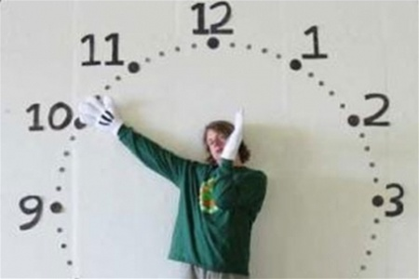
ЧТО ТАКОЕ БЕЗУСЛОВНАЯ ЛЮБОВЬ?
Notes:
Безусловная любовь — это такая любовь, когда вы любите своего ребенка вне зависимости от его качеств и особенностей.
• Не важно, как он выглядит.
• Не важно, каковы его склонности, достоинства и недостатки.
• Не важно, как он себя ведет.
Но это вовсе не значит, что вам всегда должно нравиться его поведение. Безусловная любовь — это когда вы любите подростка, даже если не одобряете его поступков.
Безусловная любовь, конечно, идеал. Вы не можете постоянно испытывать к подростку — или к кому бы то ни было — абсолютную любовь. Но чем ближе вы будете подходить к этому идеалу, тем спокойнее и увереннее вы будете чувствовать себя. И тем спокойнее и увереннее будет ваш подросток, тем лучше он будет.

Slide 33
Помогайте себе
Notes:
Помогайте себе, держите в голове следующие положения, учитывая в ваших взаимоотношениях с подростком:
• Подростки — это еще дети.
• Подростки обычно ведут себя как подростки.
• Многое в поведении подростков для нас неприятно.
• Если вы любите подростка без всяких условий, он будет чувствовать себя хорошо и будет доволен собой. Он научится держать себя в руках, сдерживать досаду и раздражение, и по мере взросления его манеры и стиль поведения будут улучшаться.
• Если вы любите подростка, только если он оправдывает ваши ожидания и отвечает вашим требованиям, он будет чувствовать себя неудачником. Он будет уверен в бесполезности любых стараний быть хорошим, потому что их всегда оказывается недостаточно. Его будут мучить чувство незащищенности, тревоги, низкая самооценка, и все это станет препятствовать его духовному росту. Поэтому мы вновь приходим к выводу, что развитие подростка во многом зависит от его родителей.
Всегда старайтесь следовать этим положениям и молитесь, чтобы ваша любовь к вашим детям была настолько искренней и безусловной, насколько это возможно. Помните, что на этой библейской основе зиждется все их будущее.

Slide 34

Какой вопрос постоянно держит в голове ваш подросток
Notes:
“ЛЮБИШЬ ЛИ ТЫ МЕНЯ?”
Вы знаете, какой вопрос постоянно держит в голове ваш подросток? Не осознавая этого, он все время спрашивает: “Любишь ли ты меня?” И ваш ответ на этот вопрос, ответ, который вы даете своим поведением, жизненно важен. Если вы отвечаете “нет”, ваш подросток не будет стараться ни поступать лучше, ни быть лучше. На этот вопрос нужно отвечать “да”, но немногие родители делают это. И дело не в том, что родители не любят своих подростков — дело в том, что большинство из них не знает, как ответить “да”, они не знают, как выражать свою любовь.
Если вы любите своего подростка безусловно, он чувствует, что вы отвечаете ему “да”, а если вы любите его с оговорками, он чувствует неуверенность и беспокойство. Ваш ответ на этот важный вопрос “любишь ли ты меня?” определяет отношение вашего подростка к жизни. Жизненно важный ответ, не так ли?

Slide 35

Восприятие мира взрослым и подростком
Notes:
Одна из основных причин неумения родителей выразить свою любовь к детям заключается в незнании разницы в восприятии мира взрослым и подростком. Дело в том, что подросток оценивает людей по их поведению. Взрослые же в первую очередь ориентируются на слова.
Например, уехавший в командировку мужчина может легко обрадовать свою жену, позвонив и сказав ей: “Дорогая, я люблю тебя”. Она будет на седьмом небе от счастья. Однако если он позовет к телефону своего четырнадцатилетнего сына и скажет: “Я только хочу сказать, что люблю тебя”, — тот скорее всего пожмет на это плечами и ответит: “Да, но все же, папа, почему ты звонишь?”
Видите разницу? Подросток оценивает поступки, взрослый — слова.

Slide 36

Внимание он обращает на поступки
Notes:
Любить своего подростка и хранить эту любовь в сердце — это прекрасно. Но этого мало. Говорить подростку о своей любви — это замечательно, и это нужно делать. Но и этого мало, чтобы подросток знал и чувствовал, что он любим. Вы должны выражать свою любовь еще и своими поступками, так как он ориентируется в первую очередь именно на них. Только тогда подросток поймет, что на его самый сокровенный и самый главный для него вопрос “любишь ли ты меня?” вы отвечаете “да”. Подросток видит вашу к нему любовь и в том, что вы говорите, и в том, что вы делаете, но действия имеют для него первостепенное значение. Внимание он обращает на поступки.

Slide 37


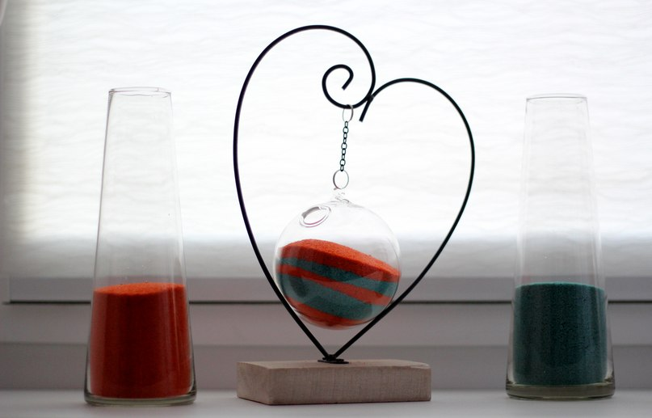
Эмоциональная емкость
Notes:
Также важно помнить о том, что у вашего подростка есть некая “эмоциональная емкость”. Это, конечно, образное выражение, но оно точно передает суть. У подростка есть определенные эмоциональные потребности, и от того, удовлетворяются ли они (с помощью любви, понимания, дисциплины и т. д.), зависит его самочувствие — счастлив и доволен ли он или подавлен и раздражен. А это, в свою очередь, отражается на его поведении — послушен он или нет, плачет он или смеется, общается со сверстниками или замыкается в себе. Обычно, чем полнее эта емкость, тем лучше он себя чувствует и ведет.

Slide 38

И на родителях, лежит ответственность
Notes:
только когда эмоциональная емкость вашего подростка полна, вы вправе ожидать, что он сможет проявить свои лучшие качества. И на нас, родителях, лежит ответственность за то, чтобы эта емкость была полной всегда.

Slide 39

К родителям на «заправку», эмоциональной «тары»
Notes:
подростки — еще дети по своему эмоциональному складу. Чтобы наглядней представить это, покажу, до какой степени подросток похож на двухлетнего ребенка. У обоих есть стремление к независимости и некие эмоциональные емкости, и каждый пытается достичь независимости, используя энергию этих емкостей. Когда же она иссякнет, и подросток, и двухлетний ребенок будут делать одно и то же — они вернутся к родителям на “заправку”, чтобы наполнить свою эмоциональную “тару” и снова вести борьбу за свою независимость.

Slide 40

Эмоциональная поддержка
Notes:
представьте, что мать привела своего двухлетнего ребенка в незнакомое место. Вероятнее всего, сначала он уцепится за мать в поисках эмоциональной поддержки. Когда его эмоциональная емкость наполнится, он станет использовать свою независимость, чтобы исследовать обстановку. Поначалу он может просто стоять рядом с матерью, глядя по сторонам. Когда опустеет его эмоциональная емкость, ребенок снова бросится к матери; ища возможности заполнить пустоту, он будет заглядывать матери в глаза, хватать ее за руку, всячески стараясь привлечь и удержать ее внимание. Вскоре он снова готов демонстрировать независимость. Теперь он уже может убежать в другой конец помещения или к последнему ряду сидений и находиться там, пока не иссякнет эмоциональное “топливо”. Он может даже заговорить с незнакомым человеком.

Slide 41

Борьба за независимость
Notes:
Вы понимаете? Ребенку необходимо постоянно возвращаться к своим родителям за эмоциональным пополнением, чтобы опять вступать в борьбу за независимость. То же самое происходит и с подростком, особенно в начале подросткового периода. Он может по-разному выражать свое стремление к независимости (иногда его способы смущают или раздражают), и для этого ему постоянно необходима нерастраченная эмоциональная энергия.

Slide 42
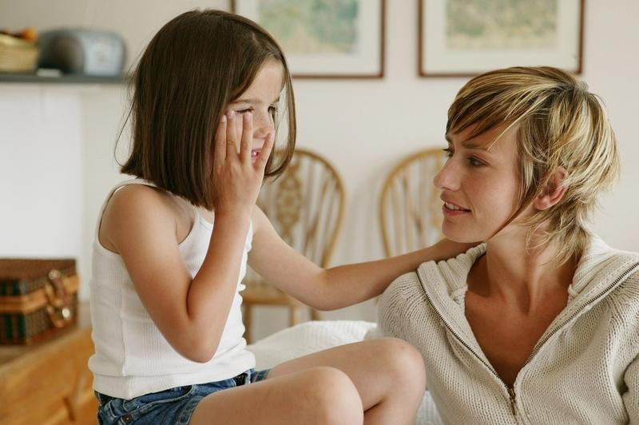
Выражение своей независимости
Notes:
А где он получает новые запасы этой энергии? Правильно, у родителей. Подросток может выражать свою независимость типично подростковыми способами — сделать что-нибудь самостоятельно, уехать куда-нибудь без родителей, игнорируя их родительскую волю, — но в конце концов, когда иссякнут запасы эмоционального “топлива”, он всегда возвращается к ним за поддержкой — эмоциональной заправкой, так необходимой для него родительской любовью. А это как раз то, что нам, родителям, и нужно. Мы хотим, чтобы наши подростки могли прийти к нам за этой эмоциональной поддержкой всегда, когда им это необходимо.

Slide 43

Причины, по которым эмоциональная подзаправка любовью очень важна:
Notes:
Есть несколько причин, по которым такая эмоциональная подзаправка любовью очень важна:
• Подросткам нужно достаточно много этого эмоционального “топлива”, если мы хотим, чтобы у них все было в порядке и они росли хорошими людьми.
• Подросткам крайне необходимы наполненные эмоциональные емкости, чтобы чувствовать себя в безопасности, быть уверенными в себе, чтобы преодолевать дурное влияние сверстников и многие другие трудности их возраста. А без этой уверенности они легко поддаются различным влияниям и с большей готовностью нарушают нравственные и этические нормы, чем придерживаются их.
• Эмоциональная поддержка так важна потому, что пока она существует, существует и связь между родителями и подростками; ведь когда пустеет эмоциональная емкость подростка, он ищет родительской любви, а значит, общение между ними устанавливается гораздо легче.

Slide 44

Стремление к независимости
Notes:
Многие родители не понимают, насколько важно для их подростка иметь возможность прийти к ним за эмоциональной поддержкой. Когда подросток устремляется к независимости, он иногда до такой степени огорчает своих родителей, что они начинают очень бурно на это реагировать, часто чрезмерно раздражаясь.
Такая бурная негативная реакция, особенно если она повторяется не один раз, приводит к тому, что подростку становится все труднее, а порой и просто невозможно прийти к родителям за эмоциональной поддержкой. Связь между ними разрывается, и подросток будет искать поддержки в других местах, чаще у своих ровесников. Это очень опасная, порой ведущая к серьезным последствиям ситуация! Ведь в этом случае подросток может легко поддаться влиянию сверстников, религиозных сект или беспринципных людей, увлекающих неопытных ребят на преступные стези.

Slide 45
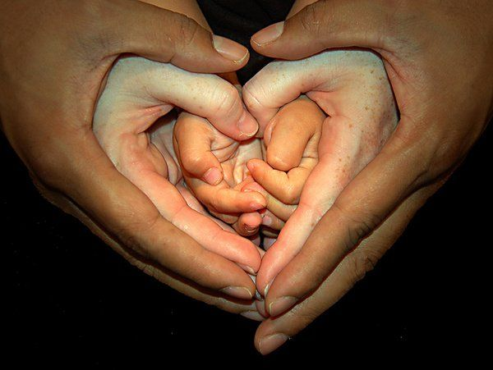
Выражайте свои чувства честно
Notes:
Если жажда независимости у вашего подростка выражается неприемлемыми с вашей точки зрения способами, будьте осторожны и не реагируйте на это слишком эмоционально. Это совсем не значит, что нужно закрывать глаза на дурное поведение. Вы должны выражать свое отношение и свои чувства честно, но подобающим образом, то есть без лишнего раздражения, без криков, словесной агрессии или оскорблений — в общем, не теряя над собой контроля. Поставьте себя на место вашего подростка: если кто-нибудь будет слишком бурно реагировать на ваше поведение, каждый раз взрываясь от негодования, каковы будут ваши чувства к этому человеку? Вы начнете уважать его все меньше, особенно если это происходит с ним часто.
Так и подросток тем меньше уважает своих родителей, чем чаще он видит их потерявшими контроль над собой. Поэтому вы должны быть более уравновешенными, не терять терпения, в какой бы форме он ни выражал свою независимость и стремление к свободе. Ни в коем случае нельзя перекрывать тот путь, по которому ваш подросток возвращается к вам, чтобы пополнить свой эмоциональный запас. Это чрезвычайно важно, если вы хотите видеть его полноценным человеком и цельной личностью.

Slide 46
Безраздельное внимание
Notes:
4.
Безраздельное внимание — это не только зрительный или физический контакт. И то, и другое не требуют от родителей особых усилий. А безраздельное внимание требует. Безраздельное внимание требует времени, и подчас много. Порой это означает, что вам придется отложить свои дела, когда подростку крайне необходимо такое внимание. Родители же, как правило, менее всего склонны идти на подобные жертвы.

Slide 47

Безраздельное внимание
Notes:
Безраздельное внимание — это такой момент, когда ваше внимание полностью и безраздельно принадлежит вашему ребенку и он ощущает себя искренне любимым, осознает свою значимость и чувствует заботу, одобрение и уважение с вашей стороны. Такое внимание приносит вашему подростку ощущение, что для вас, его родителей, он самый важный на свете человек.

Slide 48
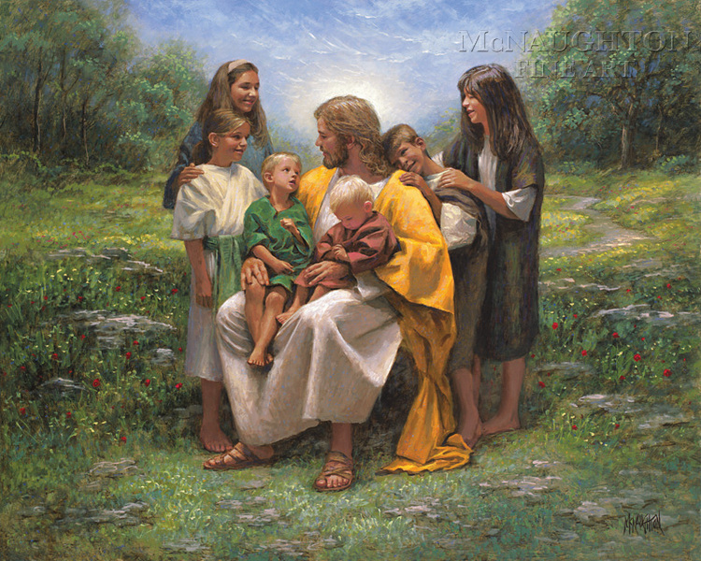
Дети в Священном Писании
Notes:
Мы знаем, какое серьезное место отводится детям в Священном Писании. Царь Давид назвал их наследниками Господа. Иисус велел не препятствовать детям приходить к Нему и говорил, что тем, кто “соблазнит одного из малых сих, верующих” в Него, лучше будет умереть. Он сказал, что если мы “не обратимся и не будем как дети, то не войдем в Царство Небесное” (см. Пс. 126: 3-5; Мф. 18: 1-10; Мк. 10: 13-16).

Slide 49

Показывайте подростоку, что он особенный!
Notes:
Подросткам обязательно нужно показывать, что они особенные. Это очень редко делается, но если б вы знали, как меняется подросток, когда он чувствует себя особенным! Это повышает его самооценку и улучшает взаимоотношения с окружающими. А помочь ему почувствовать себя таковым может только наше безраздельное внимание.

Slide 50

Безраздельное внимание
Notes:
Я думаю, что больше всего в жизни подростку необходимо именно безраздельное внимание со стороны родителей. Немногие вообще знают о существовании такой потребности, удовлетворяют же ее — и того реже. Есть множество причин, объясняющих это. Например, родителям кажется, что того внимания, которое они уделяют своим подросткам, поощряя их, даря подарки и уступая их странным желаниям, вполне достаточно. Все это, конечно, тоже необходимо. Но было бы большой ошибкой считать, что этим можно заменить искреннее и безраздельное внимание. Хотя такая замена очень привлекательна для родителей. Ведь гораздо проще похвалить или подарить что-нибудь, и это отнимает не так уж много времени. Однако дурное поведение подростков, плохие поступки, чувство неполноценности — все это результат отсутствия самого ценного и важного для них — полного и безраздельного внимания к ним со стороны их родителей.

Slide 51


